Slide 1


Slide 2
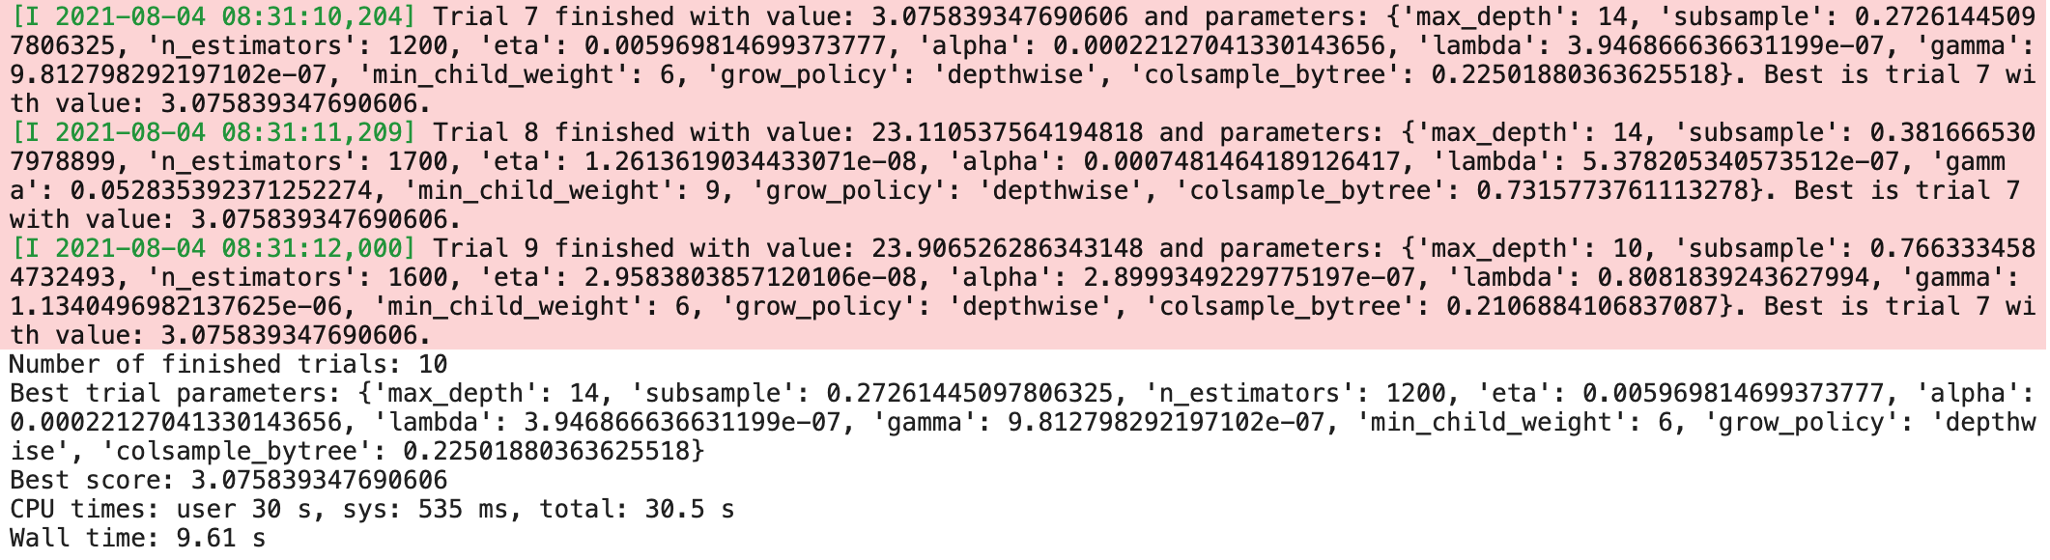


第13屆 iT邦幫忙 鐵人賽
10程式中
AI & Data 組

Slide 3
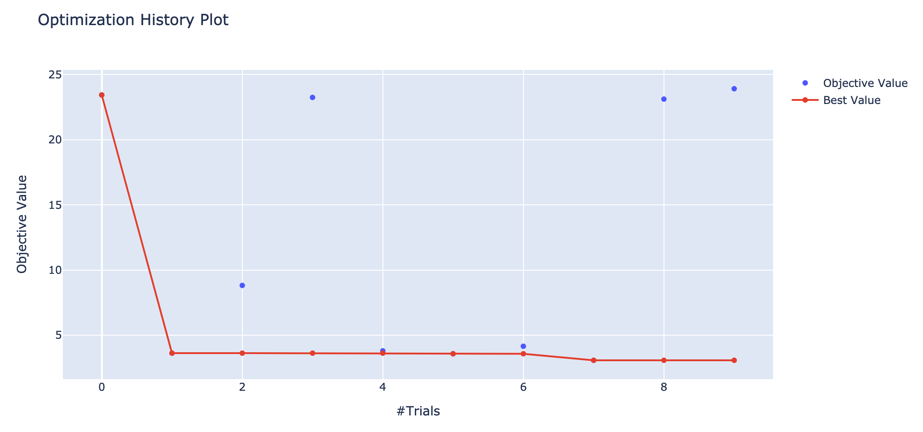
第13屆 iT邦幫忙 鐵人賽
10程式中
AI & Data 組

Slide 4
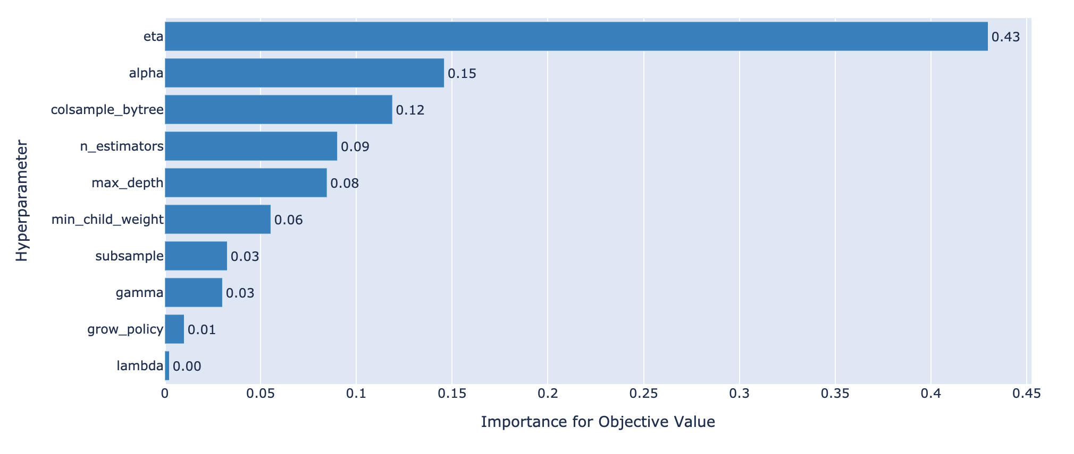
第13屆 iT邦幫忙 鐵人賽
10程式中
AI & Data 組

Slide 5
Notes:
http://imgtec.eetrend.com/blog/2019/100018057.html

